Slide 1
Fontes do Direito
Instituições de Direito
Prof. Rafael Mafei

Slide 2
Fontes do direito
De onde vem o direito?
Onde podemos conhecê-lo?
Que atos têm poder de criá-lo?

Slide 3
Fontes materiais
Fatos / fatores sociais que impulsionam a criação, modificação e/ou extinção do direito.
Desigualdade ➔ programas sociais
Crise na universidade ➔ medidas emergenciais
Copa do Mundo ➔ Lei Geral da Copa
Ditadura militar ➔ AI-5
Conjuntura histórica em sentido amplo (política, econômica, social)
História do Direito, Sociologia do Direito

Slide 4
Fontes formais
Procedimentos dotados de autoridade, pelo direito, para criá-lo, modificá-lo, extingui-lo
“Autopoiése” – autogeração do direito
1) De onde vem o direito?
2) De normas jurídicas que o dizem
3) De onde vêm essas normas?
4) Do direito

Slide 5
O que diz a lei?
Lei de Introdução às Normas do Direito Brasileiro:
Art. 4º “Quando a lei for omissa, o juiz decidirá o caso de acordo com a analogia, os costumes e os princípios gerais de direito”.
?
Como identificar “a lei”?
Como aplicar “analogia, costumes e princípios gerais” quando a lei falta?

Slide 6
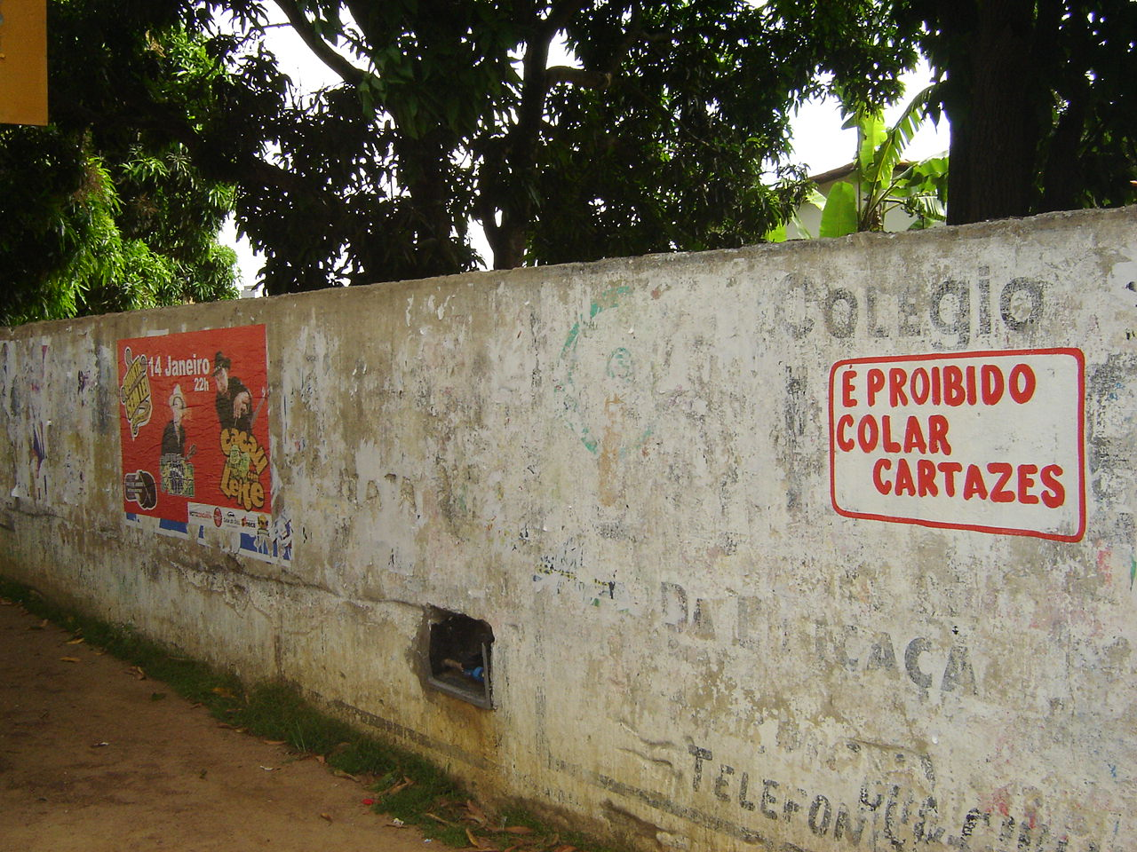
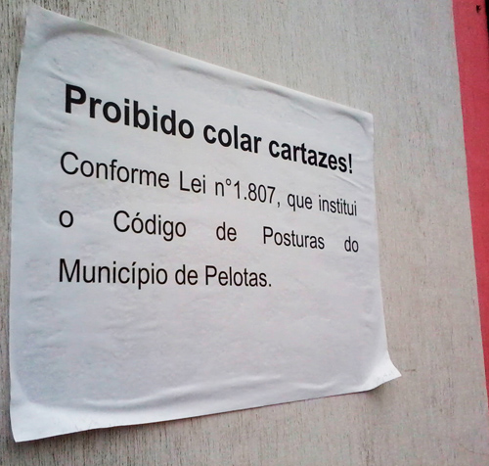
“Lei” (sentido amplo)
CRFB, art. 5º, II: “II - ninguém será obrigado a fazer ou deixar de fazer alguma coisa senão em virtude de lei”.
Fontes escritas;
Criadas por autoridades (legalmente) competentes;
Criadas segundo procedimentos (legalmente) definidos;
Gerais e abstratas em seu conteúdo.
Todo procedimento legal capaz de criar deveres e obrigações

Slide 7
Lei (sentido estrito)
Produtos do Poder Legislativo (U ou E+DF ou M), por decisão majoritária.
Caráter geral e abstrato
“Classes”: idosos, gestantes, trabalhadores etc.
Leis “particulares” devem ser justificadas, ou são inconstitucionais
Prospectivas (regras para o futuro)
Leis não devem retroagir (segurança jurídica)
Caso dos denunciantes (Alemanha)
Procedimentos e competências previstas na Constituição
Notes:
Programa Acelera Paraíba, ADI 259. Pilotos nascidos e formados na PB, apenas 1 beneficiário (amigo do governador), violação ao princípio da impessoalidade. Julgada inconstitucional em 2010.

Slide 8
Espécies de lei
Lei complementar
Maioria qualificada: mais da metade dos membros
513D/2= 256,5 (257)
81S/2= 40,5 (41)
Matérias designadas na constituição
Lei ordinária
Maioria simples: mais da metade dos presentes, estando presente mais de metade dos membros
257 presentes/2=128,5 (129)
Matérias reguláveis por lei, não reservadas a lei complementar
Notes:
Lei complementar: : criação de nova UF, fixação dos membros da Câmara, etc.

Slide 9
Outras fontes formais
Constituição – produto do “poder constituinte originário”
Emenda constitucional – maioria qualificada (3/5 do CN), exceto para “cláusulas pétreas”.
Tratados internacionais - acordos internacionais firmados pelo Executivo (federal) recebidas como leis ordinárias (CN).
Tratados em DDHH – “supralegalidade” (STF, RE 349.703)
Medida provisória – Criados pelo Ex, com força de lei
“Relevância e urgência”, deve ser aprovada pelo CN em 120 dias.
Súmula vinculante – STF (Pleno), matérias constitucionais, vinculando juízes de instâncias inferiores
Decretos, resoluções, instruções, portarias – atos regulamentares que dispensam processo legislativo.
Notes:
Cláusulas pétreas: 60, par. 4º : § 4º -
Não será objeto de deliberação a proposta de emenda tendente a abolir:
I - a forma federativa de Estado;
II - o voto direto, secreto, universal e periódico;
III - a separação dos Poderes;
IV - os direitos e garantias individuais.
Medidas provisórias:
Caso a medida provisória não seja apreciada em até 45 dias após a sua publicação, entrará em regime de urgência, subsequentemente em cada uma das Casas do Congresso Nacional, ou seja, passará a trancar a pauta nas duas Casas. As medidas provisórias vigorarão por 60 dias, prorrogáveis por mais 60. As medidas provisórias que não forem convertidas em lei neste prazo perderão sua eficácia, porém serão conservadas as relações jurídicas constituídas e decorrentes dos atos praticados durante a sua vigência. Há ainda a possibilidade de os congressistas apresentarem no prazo regimental de seis dias emendas à medida provisória editada. Nesse caso a MP passa a tramitar como Projeto de Lei de Conversão (PLV), caso o Congresso não aprove a emenda a medida provisória é votada como originalmente editada pelo Executivo.

Slide 10
Contrato
“O contrato é lei entre as partes”
“Negócio jurídico” (aula adiante)

Slide 11
Jurisprudência
“Entendimento judicial sobre uma matéria”
Decisão isolada – fonte entre as partes.
Uso argumentativo, mas não vinculante
“Jurisprudência” – entendimento reiterado
Uso argumentativo, mas não vinculante
Alto grau de persuasão (repertórios)
Súmula – formalização de teses aceitas por um tribunal
Não vinculantes, mas “pontos de referência” (CPC, art. 479).
Não aplicação: “ônus argumentativo”

Slide 12
Doutrina
Opinião de juristas notórios sobre determinada matéria
Não é fonte do direito
Referência interpretativa
“Parecer”
Dimoulis (p. 180): “fonte formal indireta”, pois influenciam decivisamente.

